Slide 1
人生短暫、喜樂而活
LIFE IS SHORT，BE GLAD ALL YOUR DAYS
詩篇 90

Slide 2
未知生 焉知死
孔子

Slide 3
人生的注定
SOME PARTS OF LIFE
ARE DESTINED

Slide 4
短暫

Slide 5
自找罪受

Slide 6
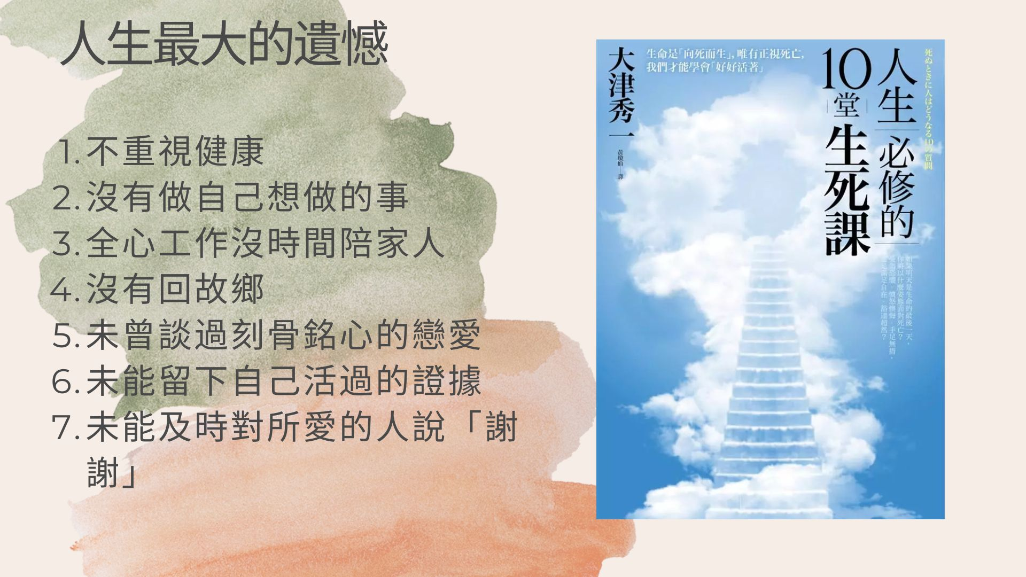

Slide 7
虛空

Slide 8
對人生的無知

Slide 9

反省
尋找存在的智慧

Slide 10
祈求

Slide 11
智慧始於反省
WISDOM STARTS WITH
SELF-REFLECTION

Slide 12
受苦多少 喜樂也多少
患難多久 慈愛也多久

Slide 13
一聲嘆息 OR 充滿喜樂
WITH A MOAN OR FULL OF GLAD

Slide 14
過去的不完美可以
造就完美的結局

Slide 15
人生無常
就是正常
IMPERMANENCE IS NORMAL

Slide 16
敬畏 神的權柄 - 謙卑度日

Slide 17
敬畏 神的權柄 - 謙卑度日
數算自己的日子 - 反省改變

Slide 18
敬畏 神的權柄 - 謙卑度日
數算自己的日子 - 反省改變
一生一世得慈愛 - 歡呼喜樂

